Slide 1
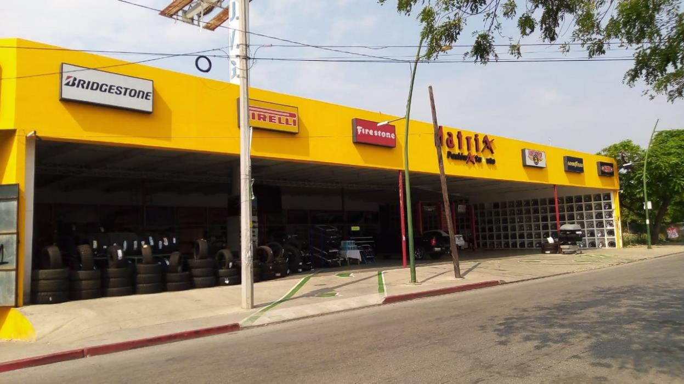

Año 2022
Junta de Resultados
Fuerza de Ventas

Slide 2

VIDEO – El factor Motivación

Slide 3
Resultado de ventas
Junio 2021- Junio 2022

Slide 4
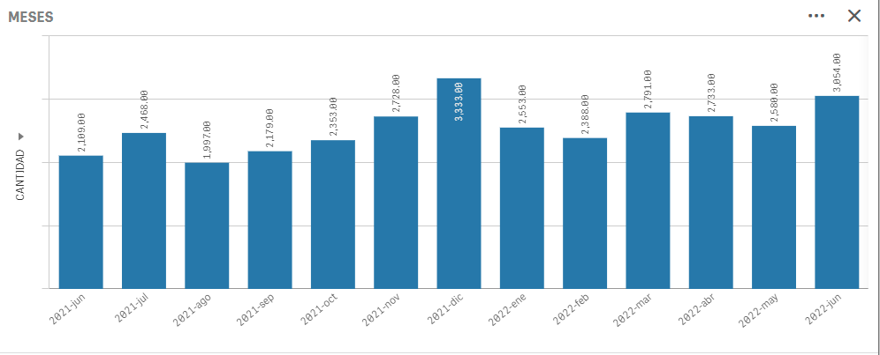
Ventas Junio 2021 a Junio 2022 - Llanta
PROMEDIO MENSUAL
2,558.92

Slide 5
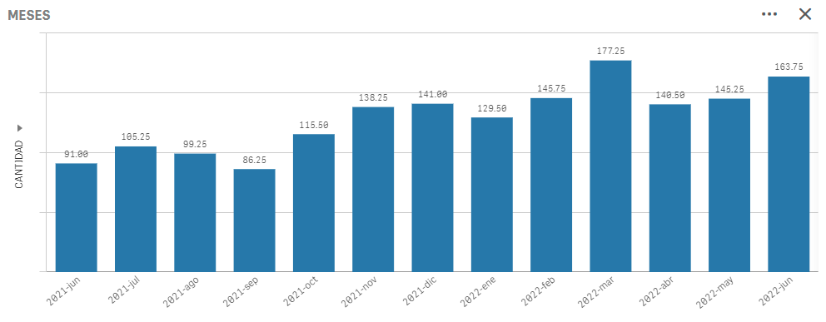
Ventas Junio 2021 a Junio 2022 - Rin
PROMEDIO MENSUAL
129.12

Slide 6
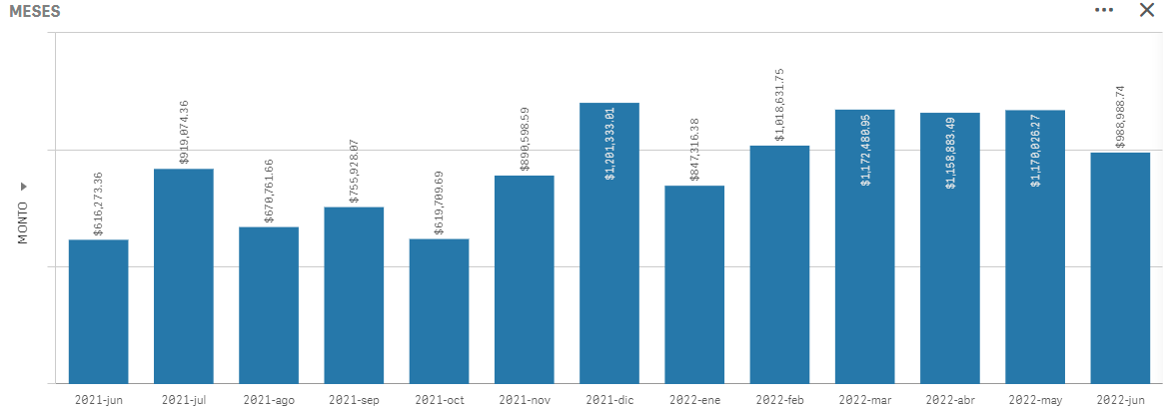
Ventas Junio 2021 a Junio 2022 - Accesorios
PROMEDIO MENSUAL
$925,385.10

Slide 7
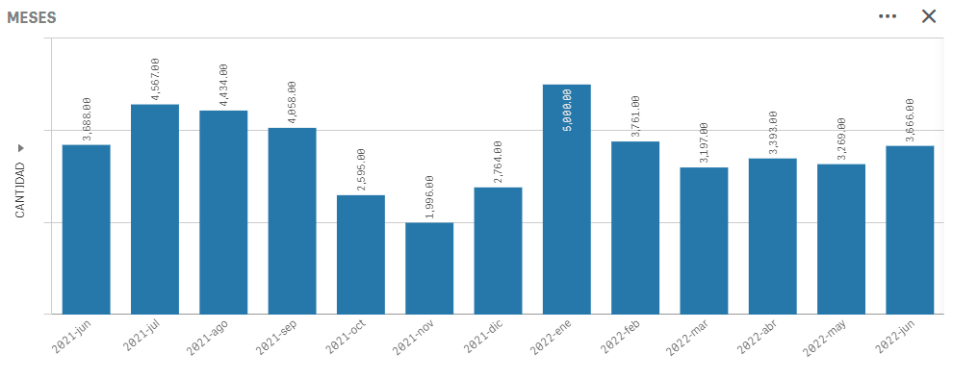
Ventas Junio 2021 a Junio 2022 – Servicios
PROMEDIO MENSUAL
3,568.31

Slide 8
Resultado de ventas
Vendedores

Slide 9
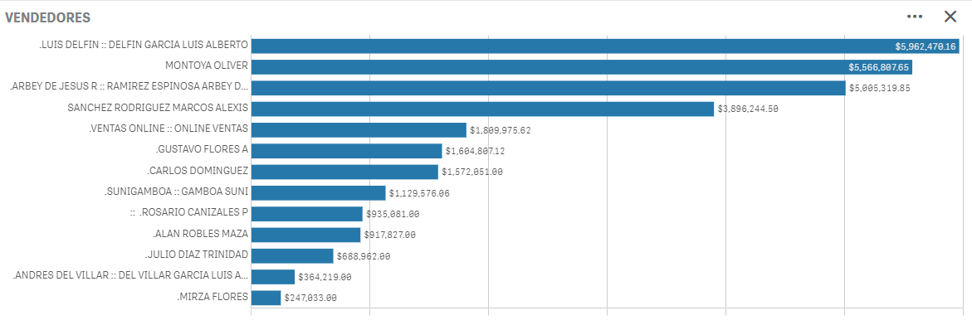
Ventas Junio 2021 a Junio 2022

Slide 10
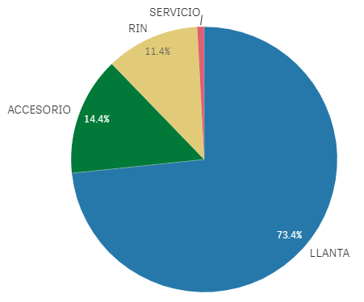
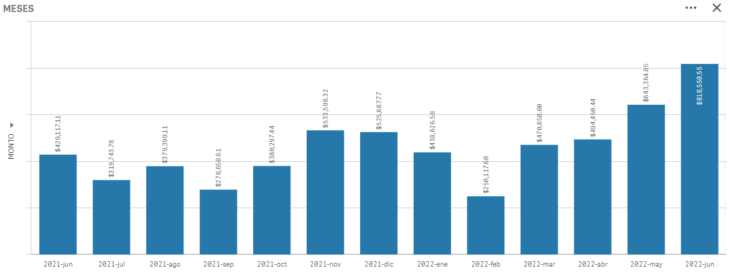
Ventas 2021-2022 por producto- Luis Delfin
Venta Acumulada | Promedio Mensual
$5,969,470.16 | $ 458,651.55

Slide 11
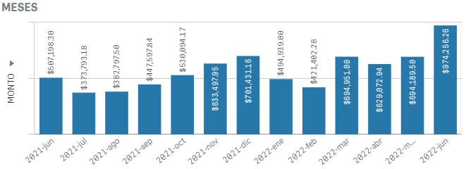
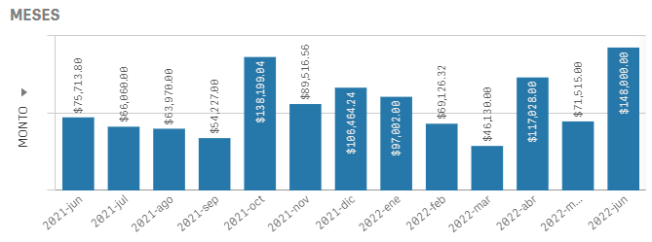
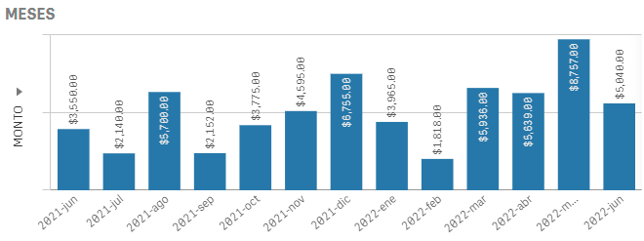
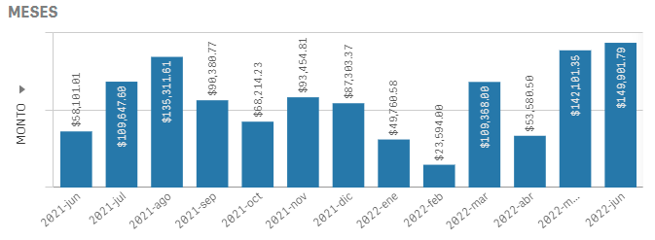
Ventas 2021-2022 por producto- Luis Delfin
LLANTAS | Volumen Acumulado | Volumen Promedio | Importe Acumulado | Importe Promedio
 | 1,984 | 152.62 | $ 4,373,544.08 | $ 336,426.47
RINES | Volumen Acumulado | Volumen Promedio | Importe Acumulado | Importe Promedio
 | 71.75 | 5.52 | $ 678,627.96 | $ 52,202.15
ACCESORIOS | Volumen Acumulado | Volumen Promedio | Importe Acumulado | Importe Promedio
 | 777.80 | 59.80 | $ 860,513.12 | $ 66,193.32
SERVICIO | Volumen Acumulado | Volumen Promedio | Importe Acumulado | Importe Promedio
 | 6,560 | 504.62 | $ 49,49785 | $ 3,829.62

Slide 12
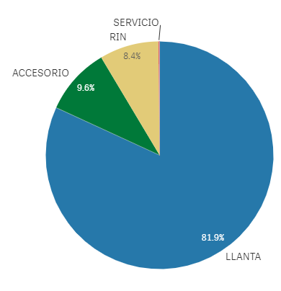
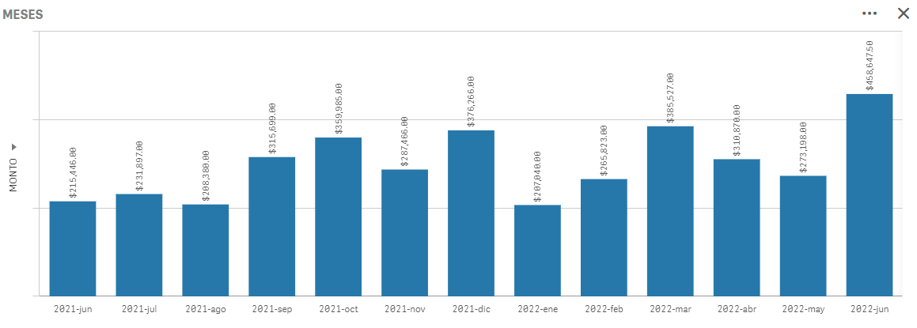
Ventas 2021-2022 por producto- Marcos Alexis
Venta Acumulada | Promedio Mensual
$ 3,896,244.50 | $ 299,711.12

Slide 13
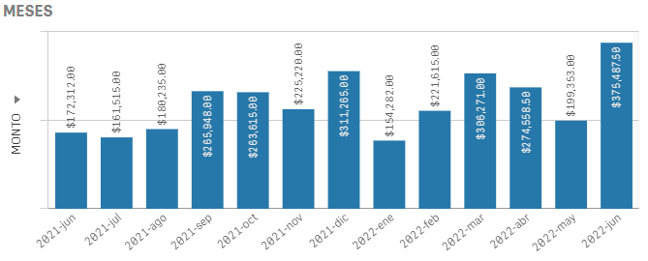
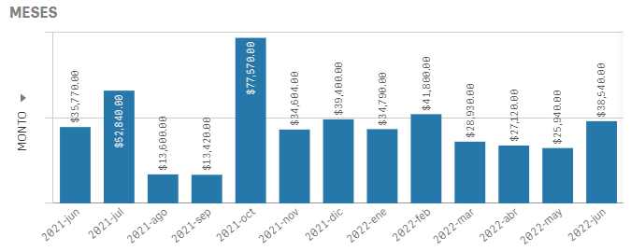
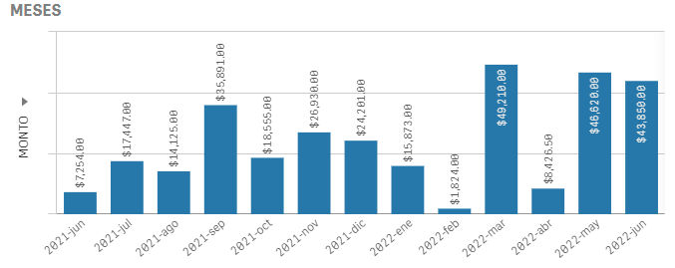
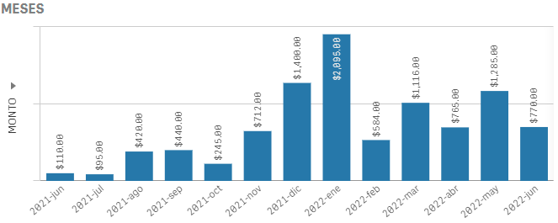
Ventas 2021-2022 por producto- Marcos Alexis
LLANTAS | Volumen Acumulado | Volumen Promedio | Importe Acumulado | Importe Promedio
 | 1,472 | 113.23 | $ 3,111,677 | $ 239,359.77
RINES | Volumen Acumulado | Volumen Promedio | Importe Acumulado | Importe Promedio
 | 59.75 | 4.60 | $ 464,324 | $ 35,717.23
ACCESORIOS | Volumen Acumulado | Volumen Promedio | Importe Acumulado | Importe Promedio
 | 213 | 16.38 | $ 310,206.50 | $ 23,862.04
SERVICIO | Volumen Acumulado | Volumen Promedio | Importe Acumulado | Importe Promedio
 | 1,161 | 89.31 | $ 10,037 | $ 772.08

Slide 14
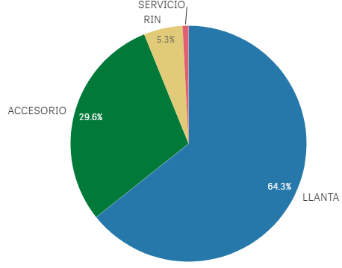
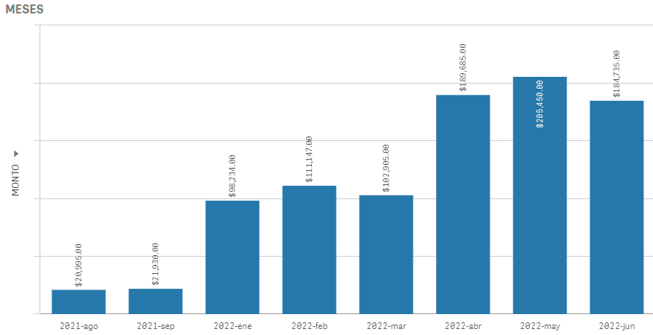
Ventas 2021-2022 por producto- Rosario Canizalez
Venta Acumulada | Promedio Mensual
$ 935,081 | $ 116,885.13

Slide 15
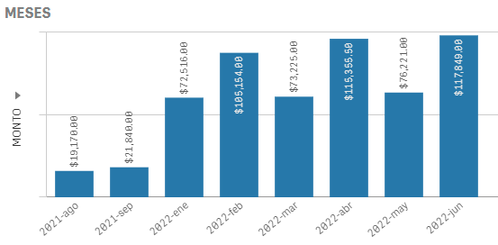
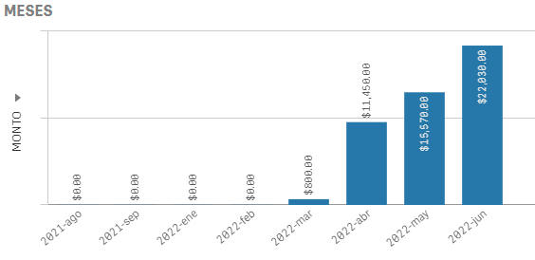
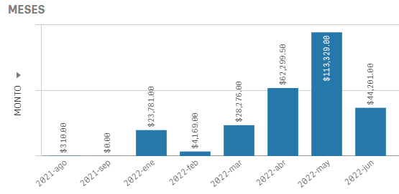
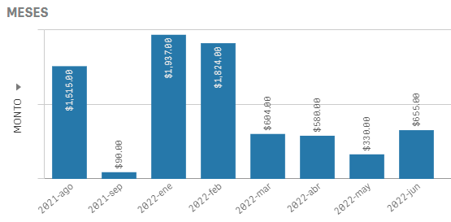
Ventas 2021-2022 por producto- Rosario Canizales
LLANTAS | Volumen Acumulado | Volumen Promedio | Importe Acumulado | Importe Promedio
 | 270 | 33.75 | $ 601,330.50 | $ 75,166.31
RINES | Volumen Acumulado | Volumen Promedio | Importe Acumulado | Importe Promedio
 | 5.50 | 0.69 | $ 49,850 | $ 6,231.25
ACCESORIOS | Volumen Acumulado | Volumen Promedio | Importe Acumulado | Importe Promedio
 | 199 | 24.88 | $ 276,365.50 | $ 34,545.69
SERVICIO | Volumen Acumulado | Volumen Promedio | Importe Acumulado | Importe Promedio
 | 2,751 | 343.88 | $ 7,535 | $ 941.88

Slide 16
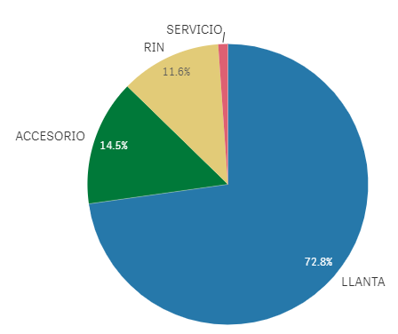
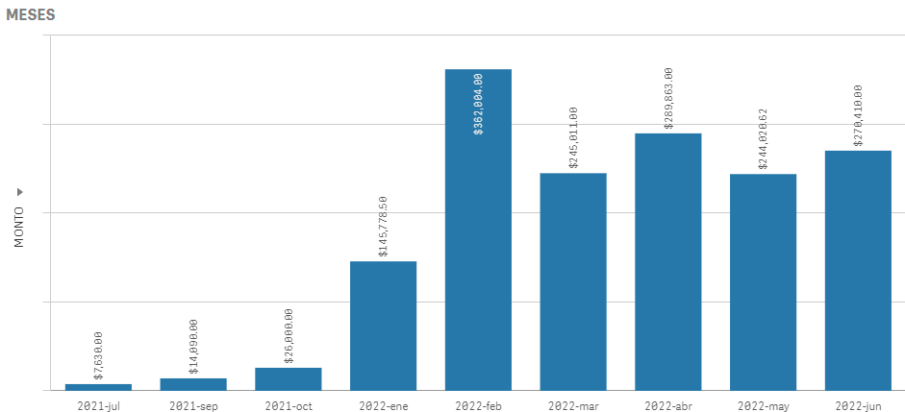
Ventas 2021-2022 por producto- Gustavo Flores
Venta Acumulada | Promedio Mensual
$ 1,604,807.12 | $ 178,311.90

Slide 17
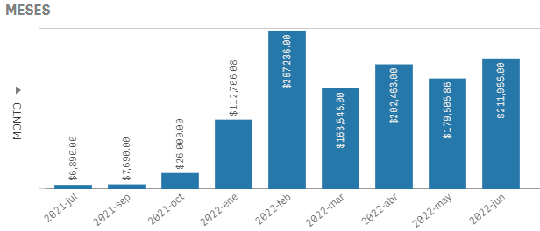
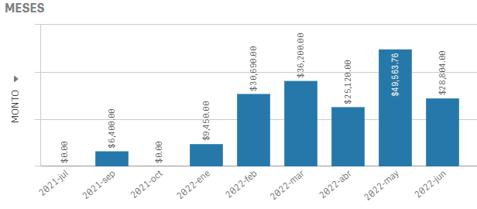
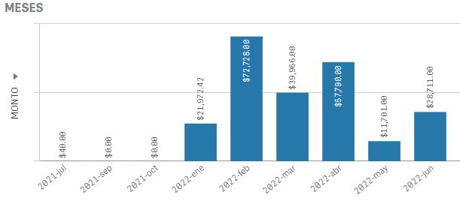
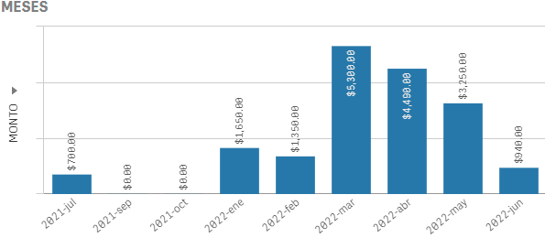
Ventas 2021-2022 por producto- Gustavo Flores
LLANTAS | Volumen Acumulado | Volumen Promedio | Importe Acumulado | Importe Promedio
 | 673 | 74.78 | $ 1,167,990 | $ 129,776.77
RINES | Volumen Acumulado | Volumen Promedio | Importe Acumulado | Importe Promedio
 | 23.75 | 2.64 | $ 186,227.76 | $ 20,691.97
ACCESORIOS | Volumen Acumulado | Volumen Promedio | Importe Acumulado | Importe Promedio
 | 441.50 | 49.06 | $ 232,908.42 | $ 25,878.71
SERVICIO | Volumen Acumulado | Volumen Promedio | Importe Acumulado | Importe Promedio
 | 155 | 17.22 | $ 17,680 | $ 1,964.44

Slide 18
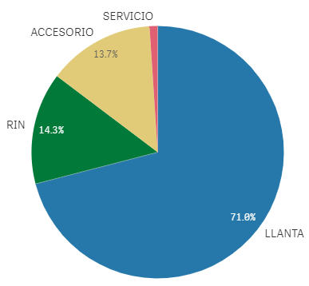
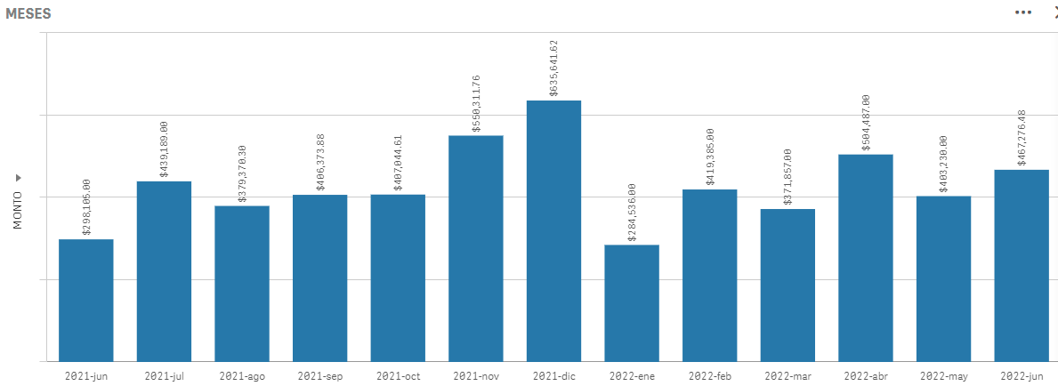
Ventas 2021-2022 por producto- Oliver Montoya
Venta Acumulada | Promedio Mensual
$ 5,566,807.65 | $ 428,215.97

Slide 19
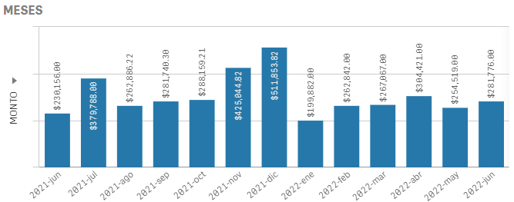
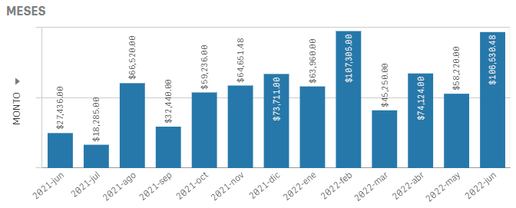
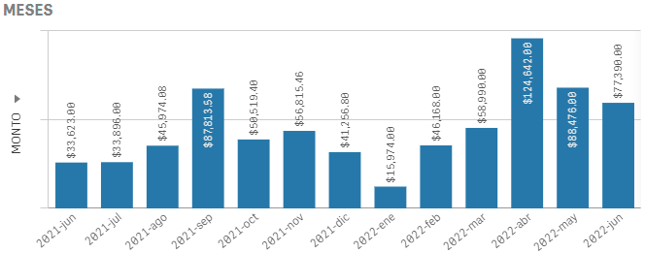
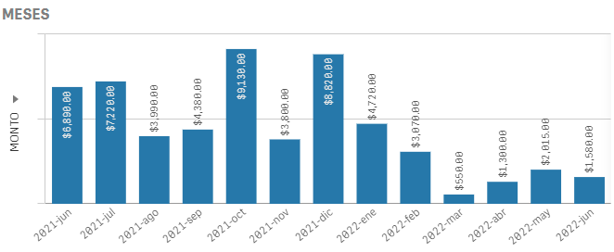
Ventas 2021-2022 por producto- Oliver Montoya
LLANTAS | Volumen Acumulado | Volumen Promedio | Importe Acumulado | Importe Promedio
 | 2,080 | 160 | $ 3,950,135.37 | $ 303,856.57
RINES | Volumen Acumulado | Volumen Promedio | Importe Acumulado | Importe Promedio
 | 103 | 7.92 | $ 797,668.96 | $ 61,359.15
ACCESORIOS | Volumen Acumulado | Volumen Promedio | Importe Acumulado | Importe Promedio
 | 1,839.50 | 141.50 | $ 761,528.32 | $ 58,579.87
SERVICIO | Volumen Acumulado | Volumen Promedio | Importe Acumulado | Importe Promedio
 | 476 | 36.62 | $ 57,465 | $ 4,420.38

Slide 20
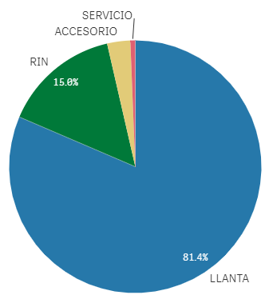
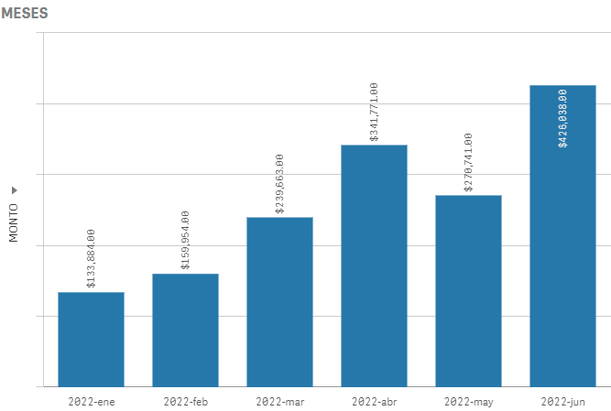
Ventas 2021-2022 por producto- Carlos Dominguez
Venta Acumulada | Promedio Mensual
$ 1,572,051 | $ 262,008.50

Slide 21
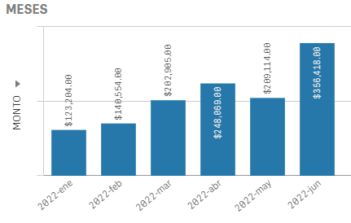
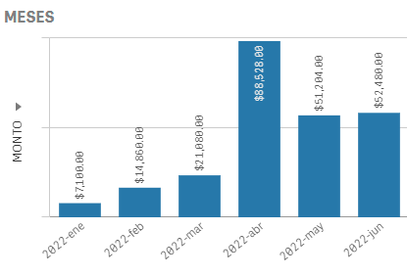
Ventas 2021-2022 por producto- Carlos Dominguez
LLANTAS | Volumen Acumulado | Volumen Promedio | Importe Acumulado | Importe Promedio
 | 682 | 113.67 | $ 1,280,264 | $ 213,377.33
RINES | Volumen Acumulado | Volumen Promedio | Importe Acumulado | Importe Promedio
 | 28.25 | 4.71 | $ 235,252 | $ 39,208.67
ACCESORIOS | Volumen Acumulado | Volumen Promedio | Importe Acumulado | Importe Promedio
 | 837 | 76 | $ 204,589 | $ 18,599
SERVICIO | Volumen Acumulado | Volumen Promedio | Importe Acumulado | Importe Promedio
 | 5 | 1 | $ 3,106 | $ 282

Slide 22
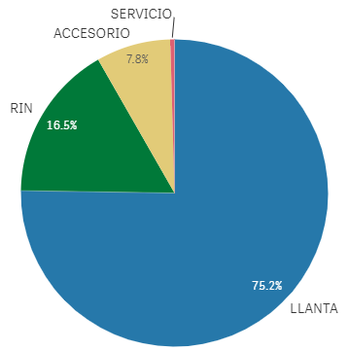
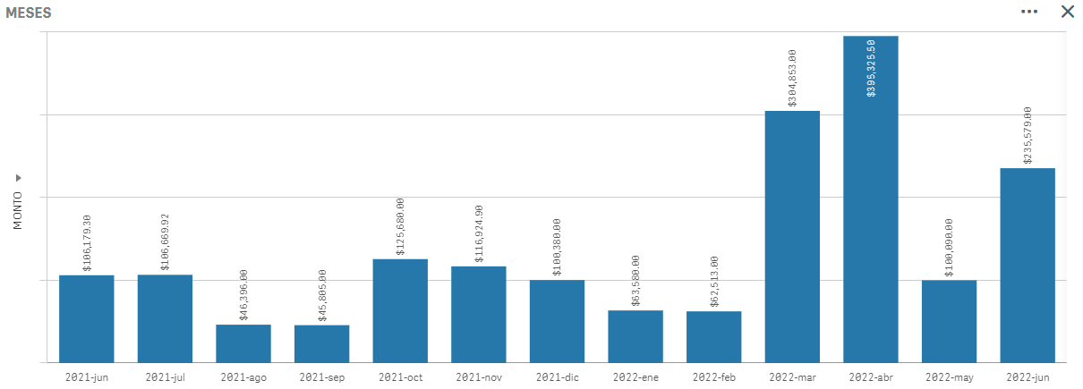
Ventas 2021-2022 por producto- Rebeca Gordillo
Venta Acumulada | Promedio Mensual
$ 1,809,975.62 | $ 139,228.89

Slide 23
Resultado de ventas Junio 2022
Vendedores

Slide 24
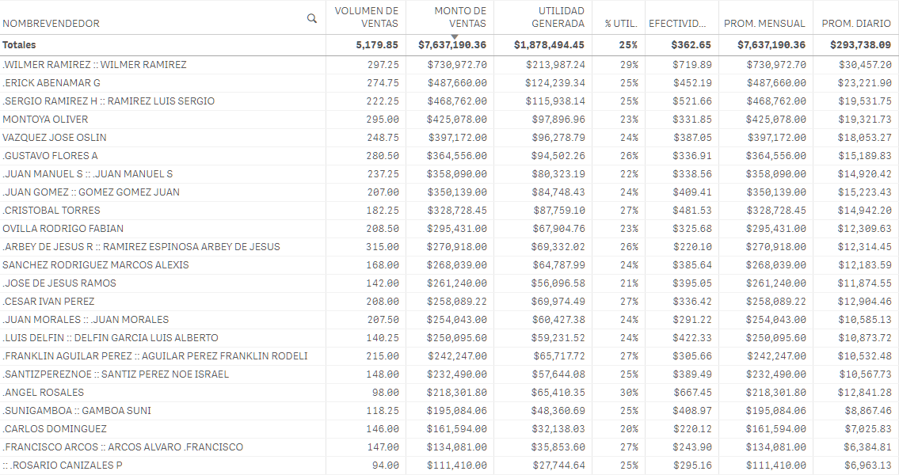
Analítica de ventas Febrero 2022- por vendedor

Slide 25
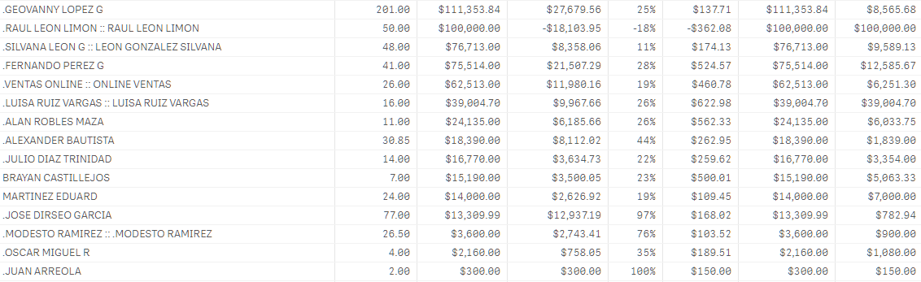
Analítica de ventas Febrero 2022- por vendedor
No incluye Válvulas ni nitros

Slide 26
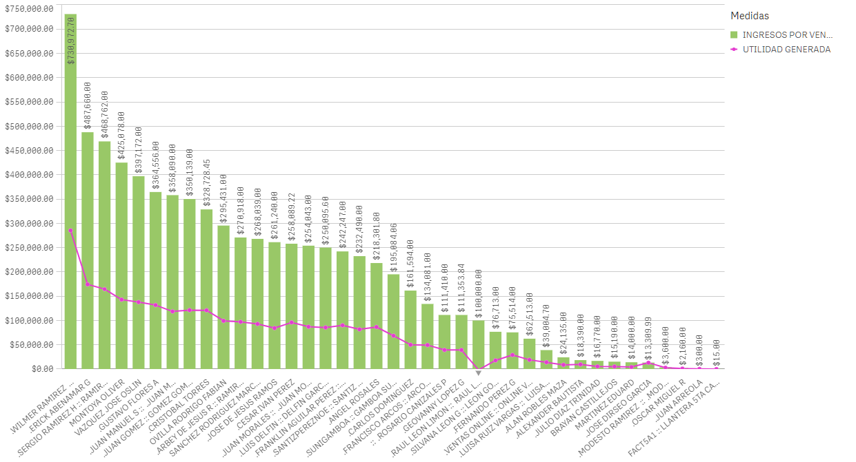
Ventas Febrero 2022- por vendedor

Slide 27
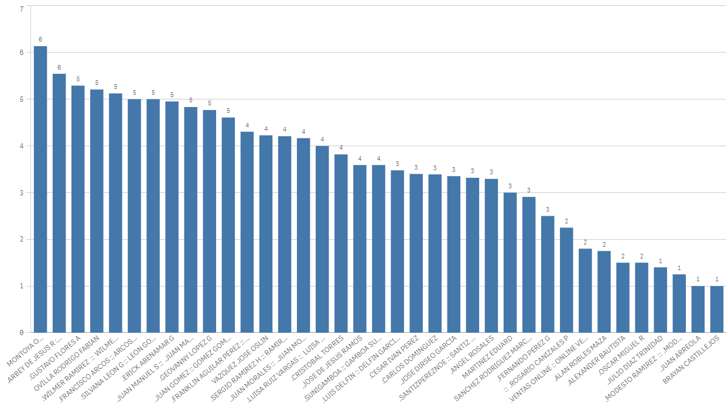
Tickets Promedio Diario Febrero 2022- por vendedor

Slide 28

VIDEO – El poder de la persuación

Slide 29
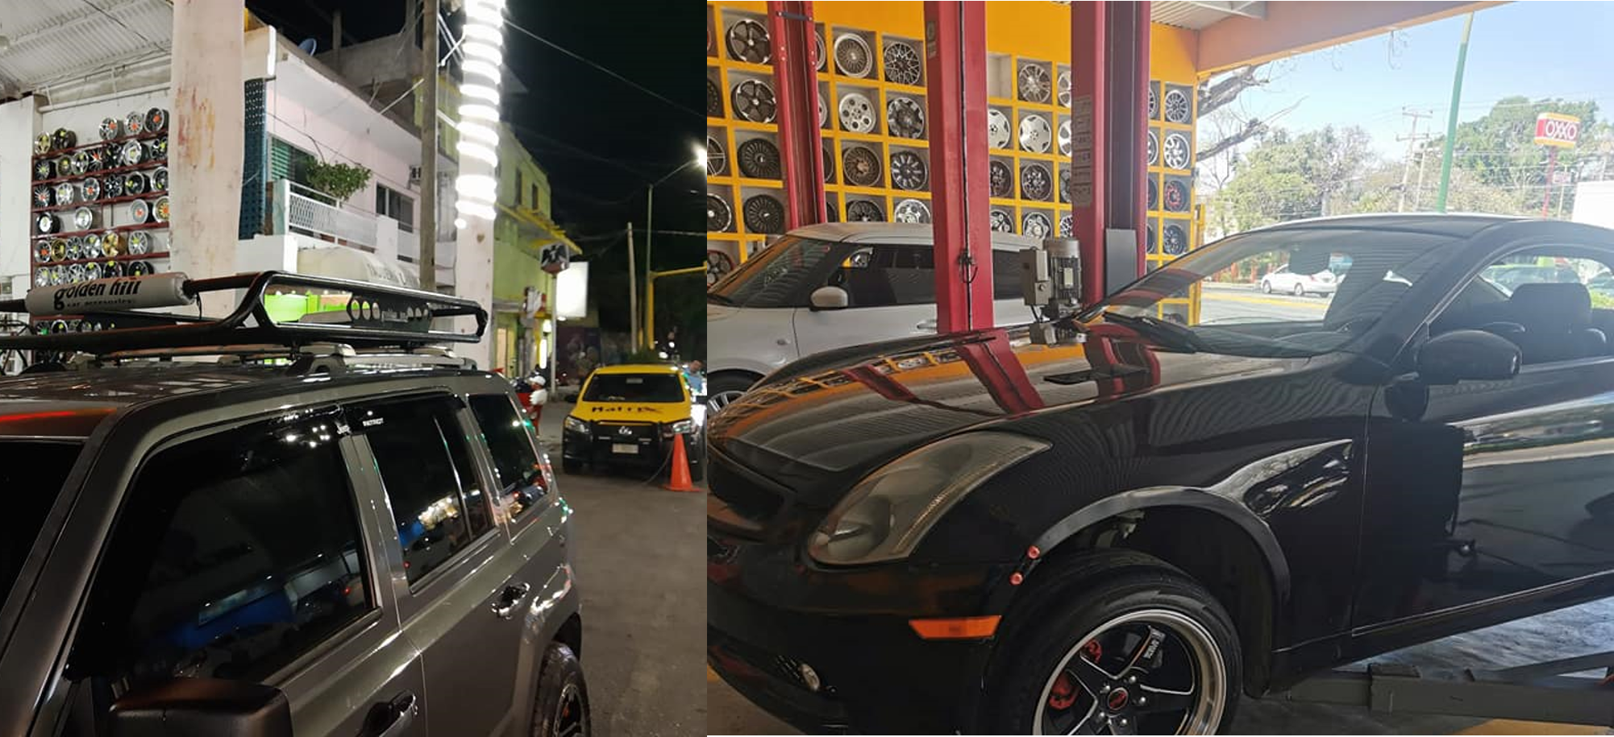

GRACIAS
“NO HAY PRETEXTOS, SÓLO RESULTADOS”

